Slide 1

CON RỒNG CHÁU TIÊN

Slide 2
I. Tìm hiểu chung:
1. Truyền thuyết là gì?
- Truyện dân gian truyền miệng kể về các nhân vật, sự kiện có liên quan đến lịch sử thời quá khứ. - Thường có yếu tố tưởng tượng kì ảo. - Thể hiện thái độ, cách đánh giá của nhân dân đối với các sự kiện và nhân vật LS.

Slide 3
2. Tóm tắt

Slide 4
3. Phương thức biểu đạt chính:
Tự sự
4. Bố cục:
3 phần
a. Từ đầu đến... Long Trang ⇒ Giới thiệu về Lạc Long Quân và Âu Cơ. b. Tiếp... lên đường ⇒ Chuyện Âu Cơ sinh nở kì lạ và hai người chia con. c. Còn lại ⇒ Giải thích nguồn gốc con Rồng, cháu Tiên.

Slide 5
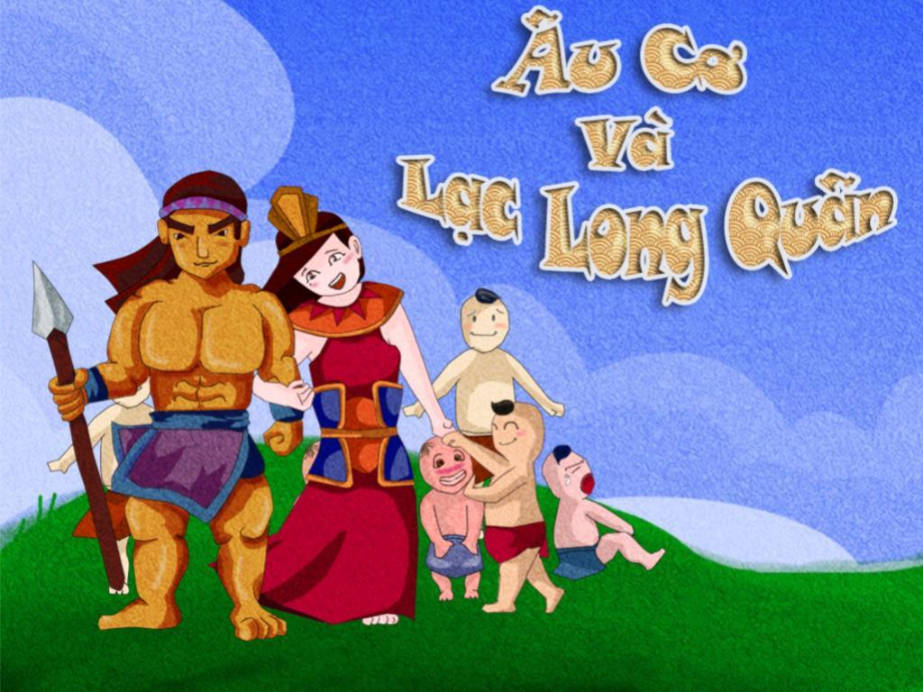
II. Đọc – hiểu văn bản:
1. Giới thiệu Lạc Long Quân - Âu cơ:

Slide 6
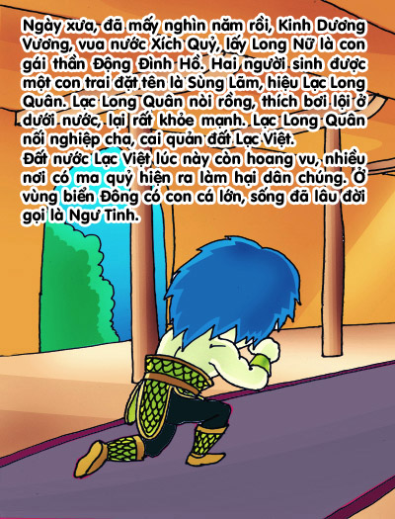
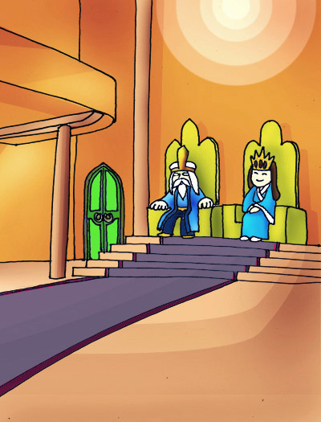

Slide 7
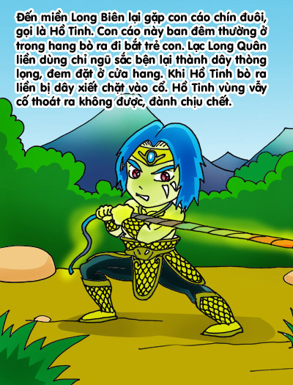
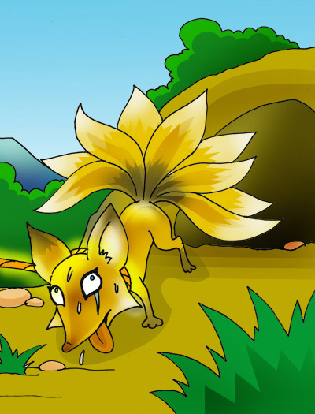

Slide 8
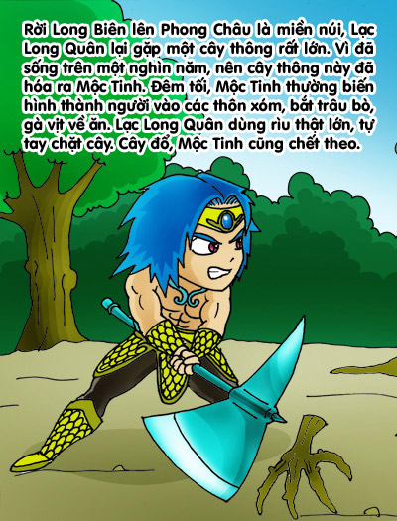
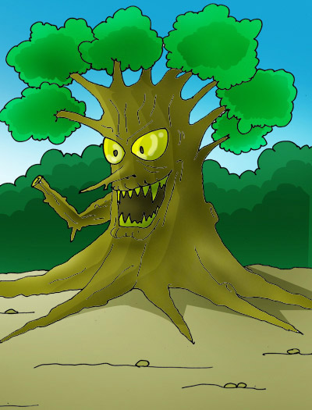

Slide 9
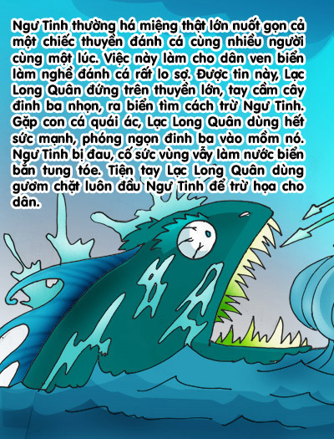
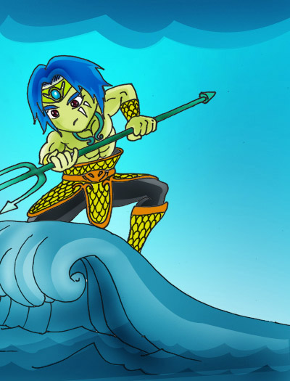

Slide 10
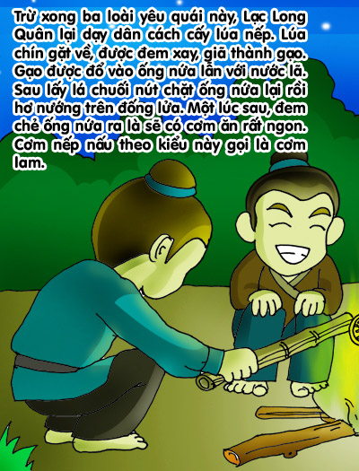
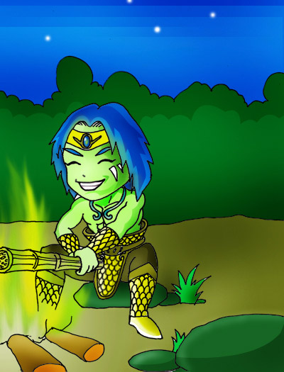

Slide 11
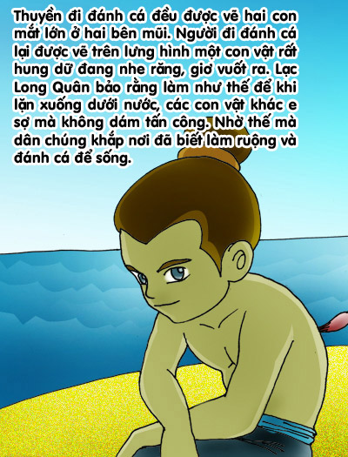
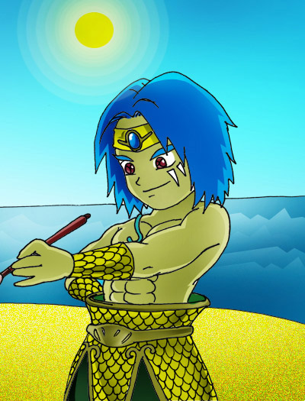

Slide 12
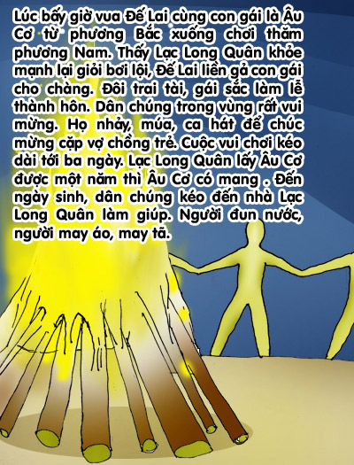
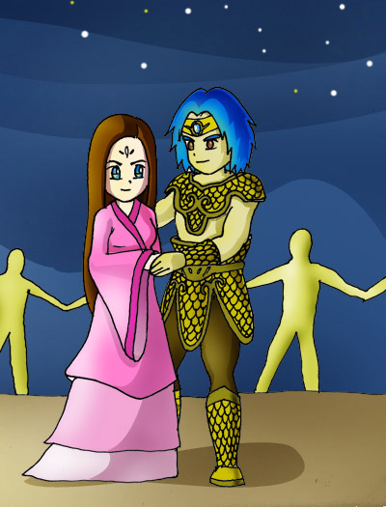

Slide 13
II. Đọc – hiểu văn bản:
1. Giới thiệu Lạc Long Quân - Âu cơ:
 | Lạc Long Quân | Âu Cơ
Nguồn gốc: | Rồng | Tiên
Hình dáng: | Mình rồng ở dưới nước | Xinh đẹp tuyệt trần
Tài năng: | Có nhiều phép lạ, giúp dân diệt trừ yêu quái | Dạy dân các phong tục, lễ nghi...
=> Đẹp kì lạ, lớn lao với nguồn gốc vô cùng cao quý.

Slide 14
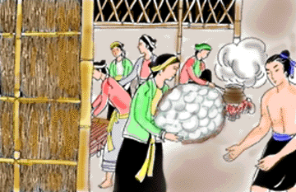
2. Âu Cơ sinh nở kỳ lạ và hai người chia con
a. Âu Cơ sinh nở kì lạ:

Slide 15
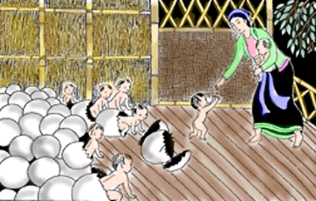

Slide 16
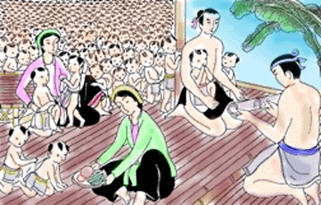

Slide 17
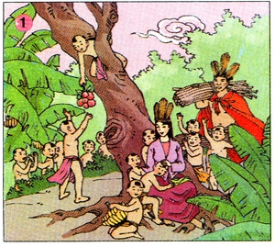

Slide 18
2. Âu Cơ sinh nở kỳ lạ và hai người chia con
a. Âu Cơ sinh nở kì lạ:
- Sinh bọc trăm trứng, nở trăm người con, đẹp đẽ, khôi ngô, không cần bú mớm, lớn nhanh như thổi.
→ Chi tiết tưởng tượng sáng tạo diệu kì

Slide 19
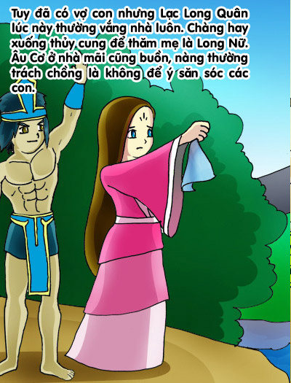
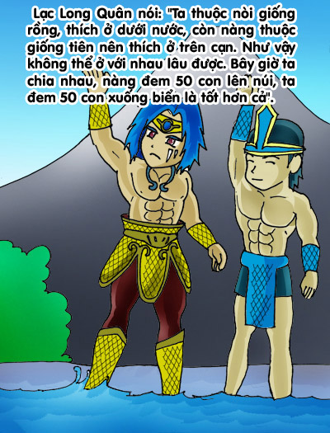
b. Âu Cơ và Lạc Long Quân chia con:

Slide 20
b. Âu Cơ và Lạc Long Quân chia con:
- Nguyên nhân:
Giống Rồng quen ở dưới nước
> <
Nòi Tiên quen ở nơi non cao

Slide 21
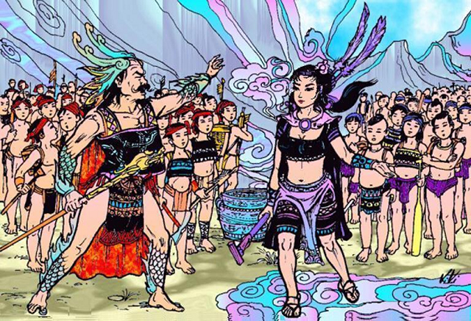
b. Âu Cơ và Lạc Long Quân chia con:

Slide 22
- 50 người con theo cha xuống biển.
50 người con theo mẹ lên núi. Lời căn dăn của Lạc Long Quân trước lúc ra đi.
Mở rộng đất nước và thể hiện tinh thần đoàn kết, yêu thương đùm bọc lẫn nhau của dân tộc Việt Nam.

Slide 23
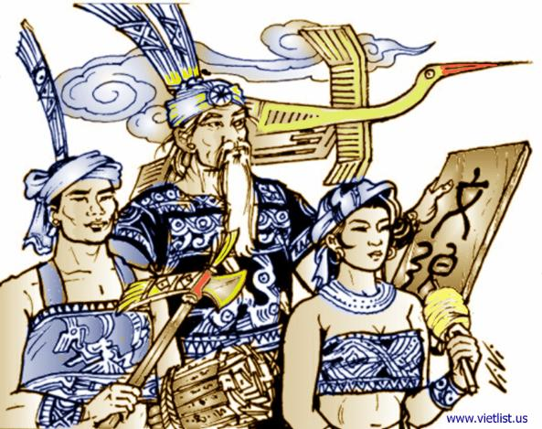
3. Giải thích nguồn gốc con Rồng, cháu Tiên:

Slide 24
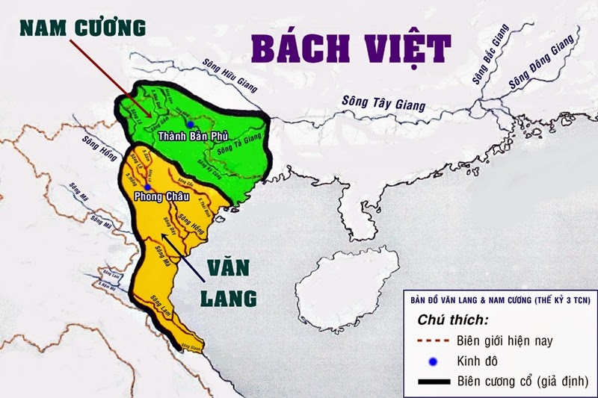
3. Giải thích nguồn gốc con Rồng, cháu Tiên:
- Con trưởng lên ngôi vua, lấy hiệu Hùng Vương, lập kinh đô, đặt tên nước là Văn Lan.

Slide 25
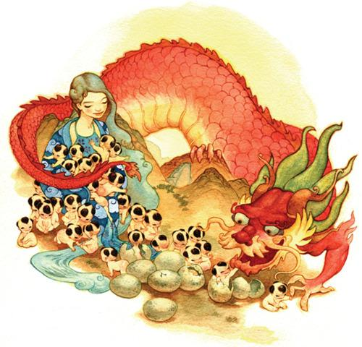
3. Giải thích nguồn gốc con Rồng, cháu Tiên:
- Giải thích nguồn gốc của người VN là con Rồng, cháu Tiên.

Slide 26
3. Giải thích nguồn gốc con Rồng, cháu Tiên:
→ Cách kết thúc muốn khẳng định nguồn gốc con Rồng, cháu Tiên là có thật.

Slide 27
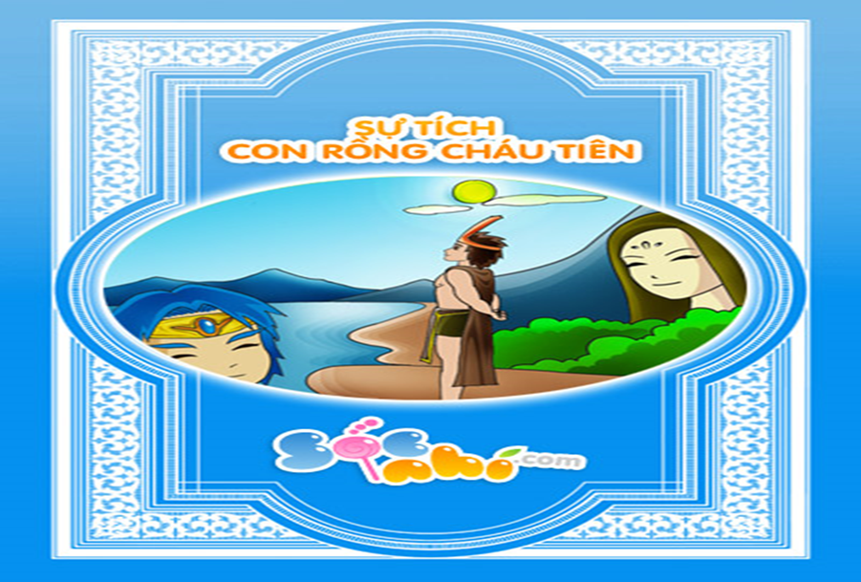
4. Ý nghĩa: Truyện con Rồng cháu Tiên.
Giải thích và suy tôn nguồn gốc cao quý của dân tộc Việt Nam
- Thể hiên tinh thần đoàn kết, thống nhất của nhân dân trên mọi miền đất nước

Slide 28

III. Tổng kết
1. Nghệ thuật:
- Yếu tố tưởng tượng kì ảo.
- Hình tượng nhân vậy mang dáng dấp thần linh.

Slide 29

2. Nội dung:
Truyện kể về nguồn gốc cao quý của dân tộc đó là Con Rồng Cháu Tiên.
- Ý nguyện đoàn kết, gắn bó của dân tộc.

Slide 30

thank

